Slide 1
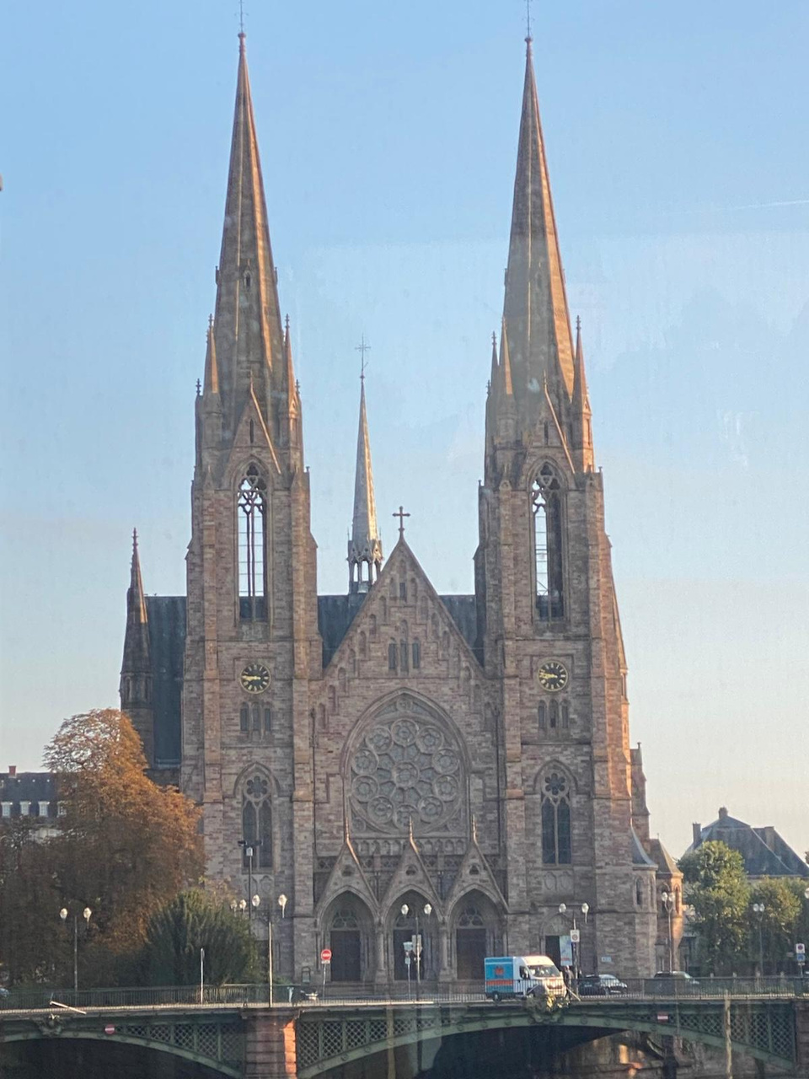

Rencontre
Nationale JMP
2025 Strasbourg

Slide 2
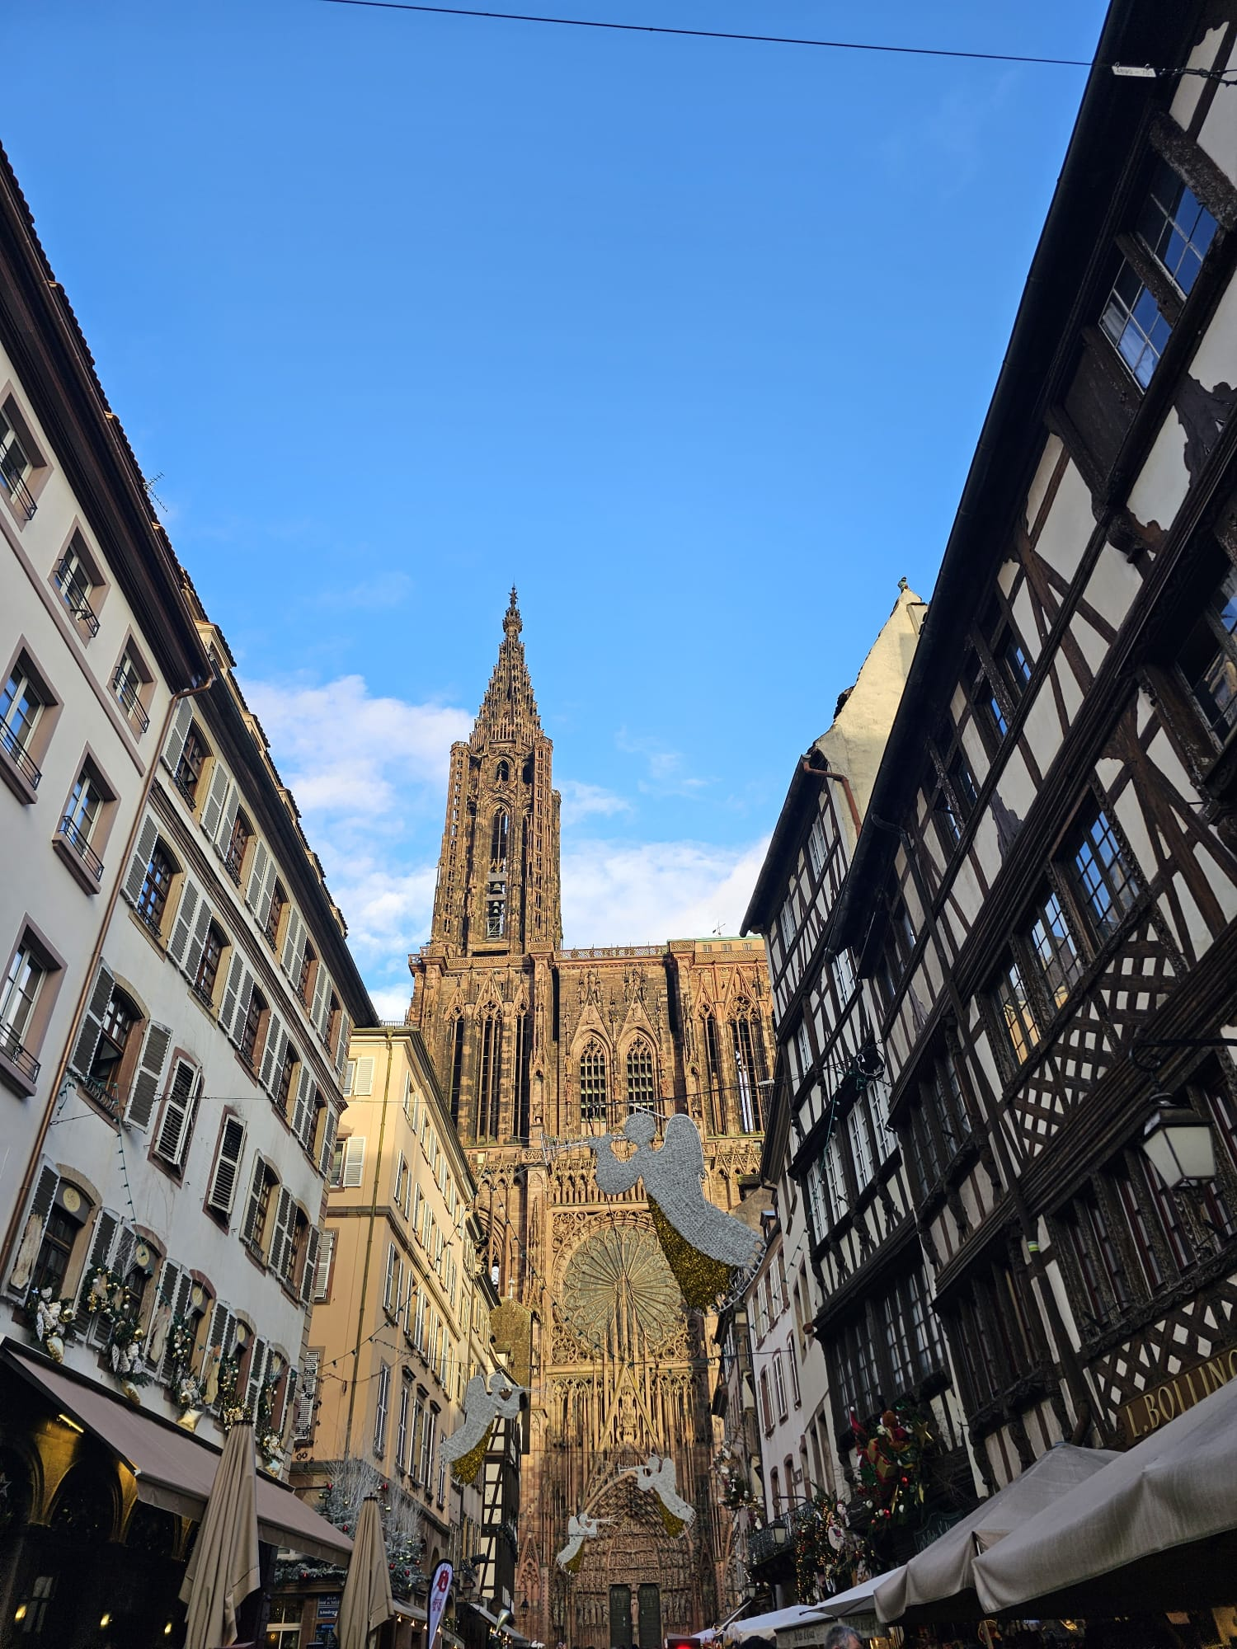
Rencontre
Nationale JMP
2025 Strasbourg

Slide 3
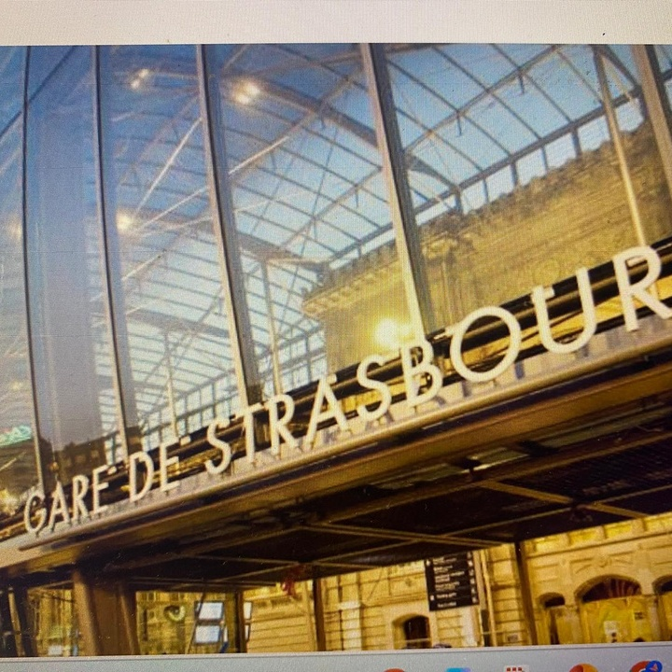
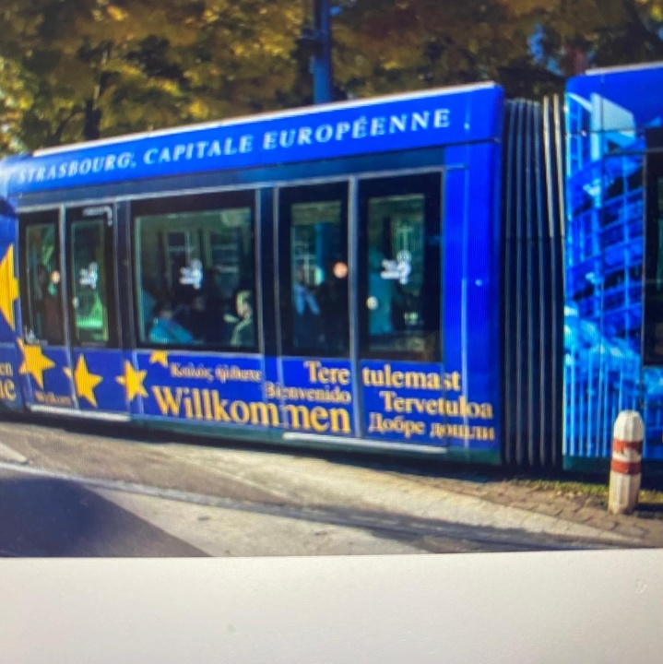
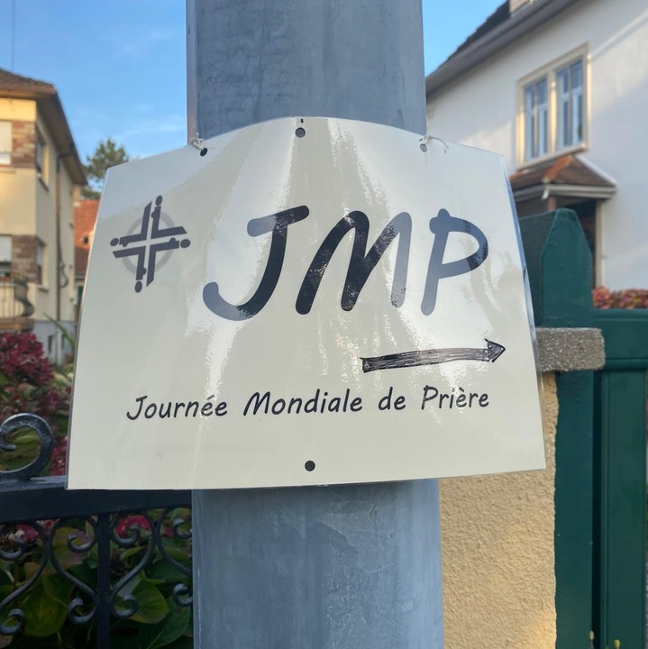
Arrivée en train
Pour beaucoup !
30mn de tram
10mn de marche

Slide 4
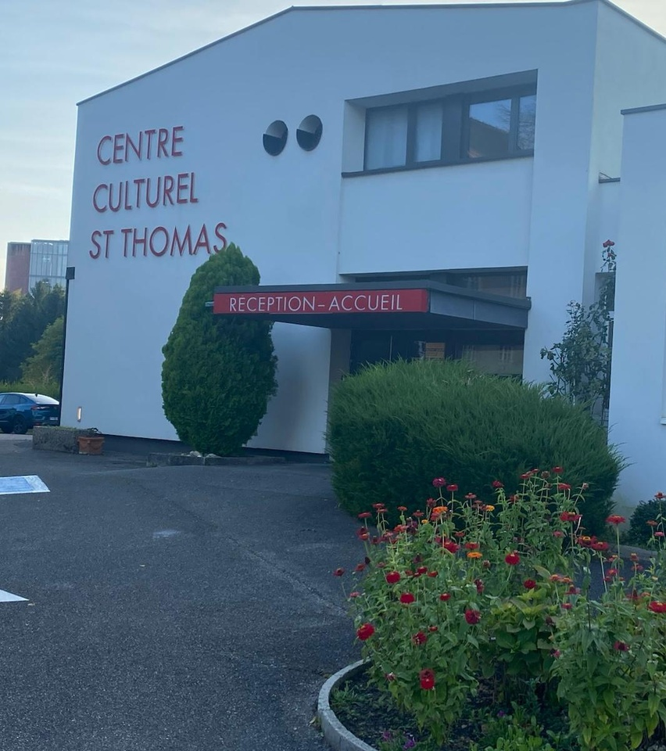
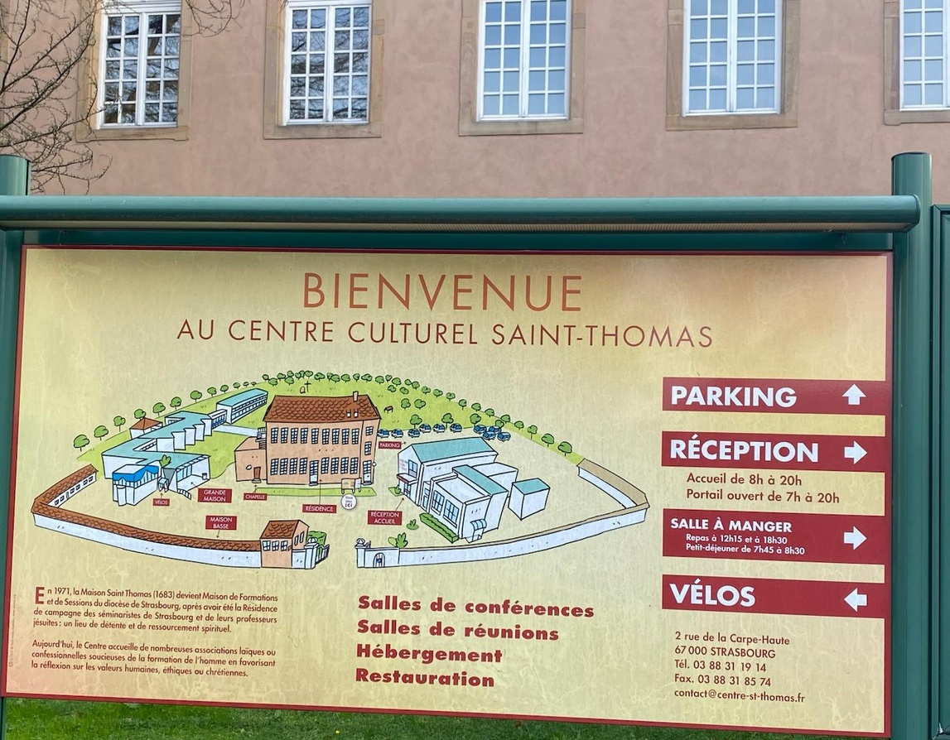
Centre d’accueil St Thomas
10-12 octobre 2025

Slide 5
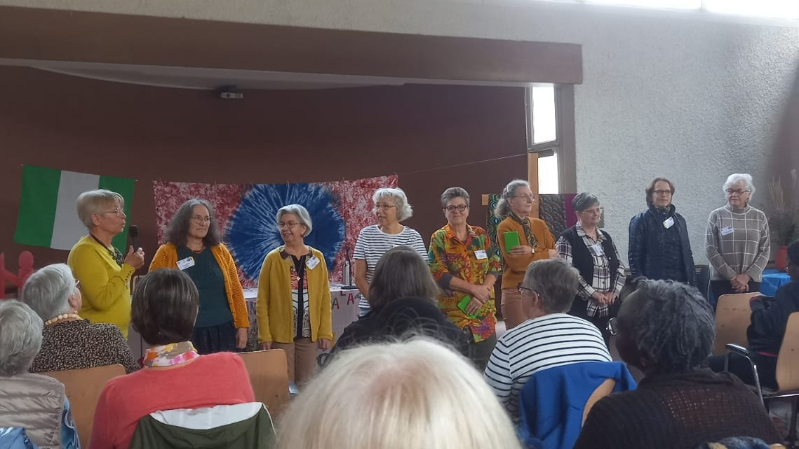
L’équipe d’accueil - Grand Est
Ici remerciée par la présidente pour leur engagement
dans la préparation de la rencontre nationale

Slide 6
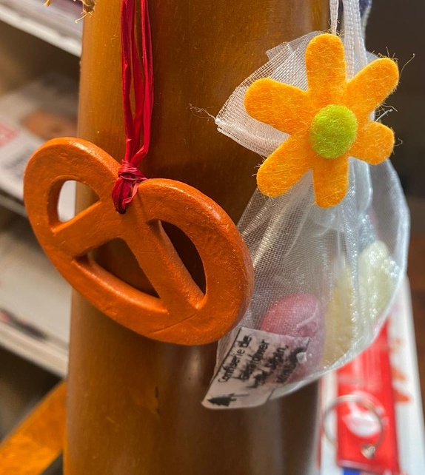
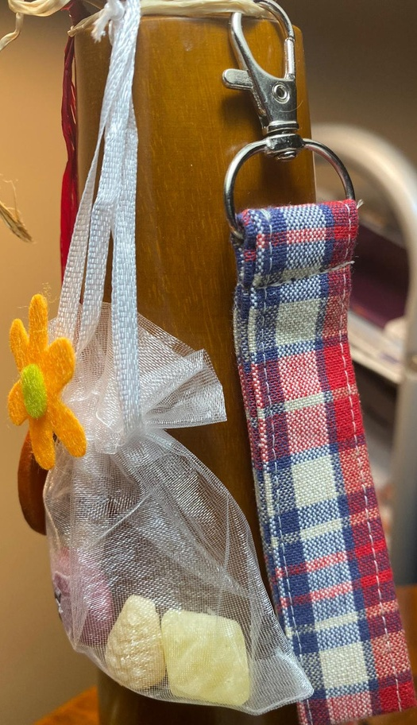
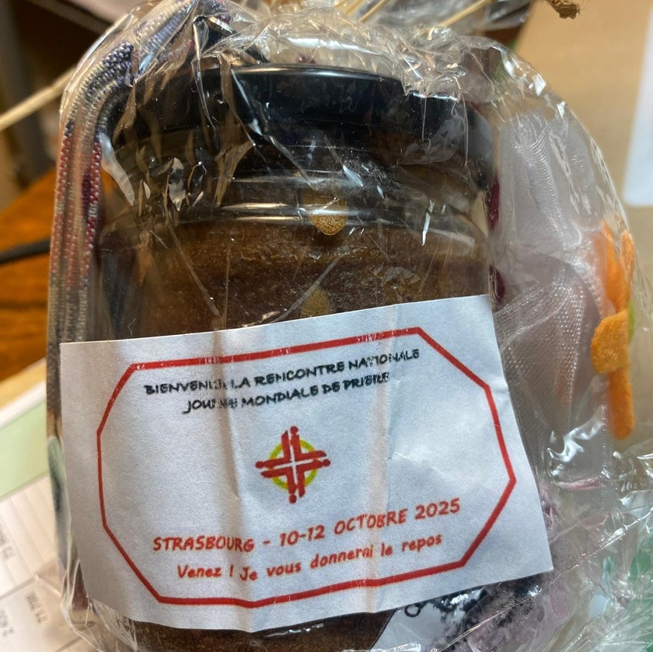
Porte clé tissu traditionnel kelsch
Cadeaux de bienvenue
Pain d’épices maison
Déco Noël bretzel
Bonbons vosgiens

Slide 7
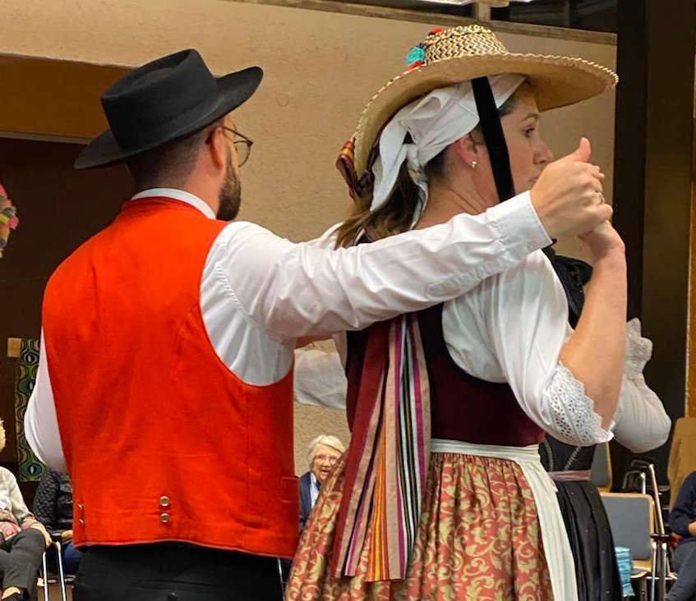
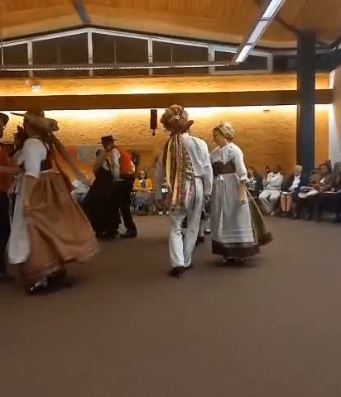
Folklore alsacien en ouverture

Slide 8
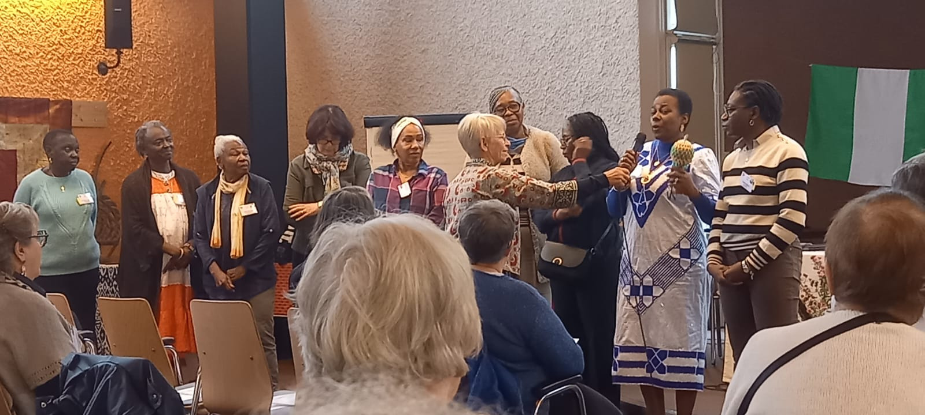
Les participantes originaires du continent africain

Slide 9
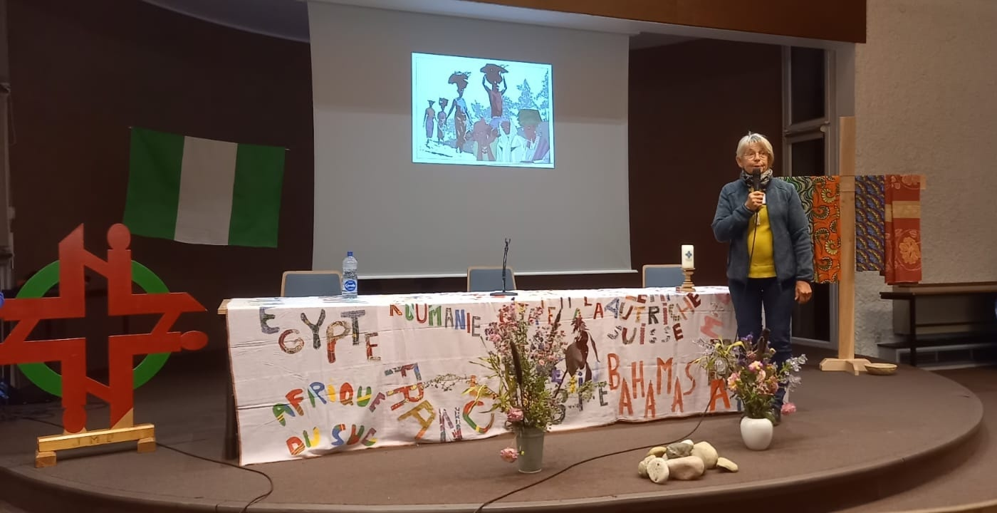
Message de Christiane Brinkert, présidente JMP

Slide 10

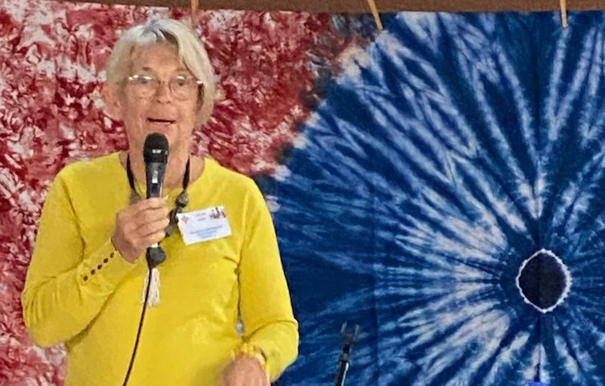
“Août 2025 à Stockholm : célébration des 100 ans du conseil oecuménique des Eglises auquel la JMP est associée.
Notre mission commune : agir pour la paix et la réconciliation.
En 2027, la JMP fêtera ses 100ans!”

Slide 11
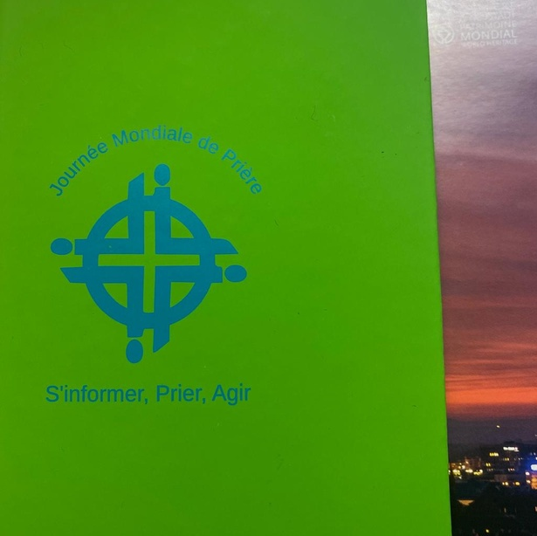
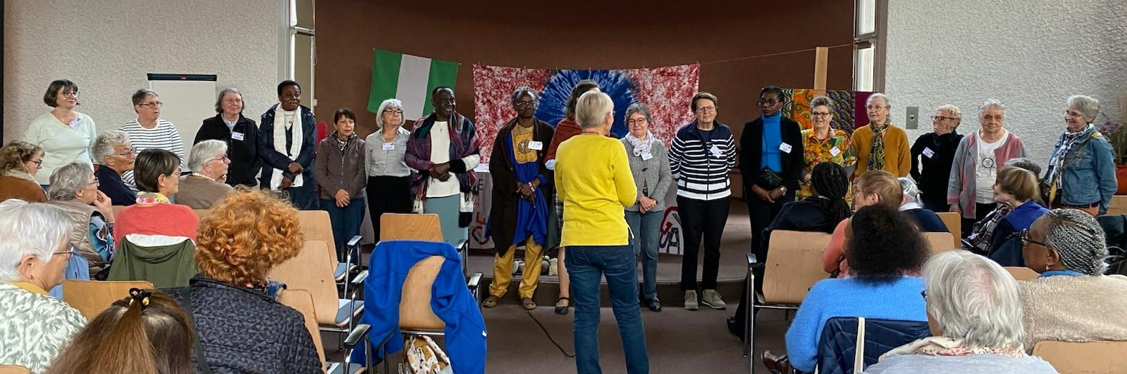
Les primo arrivantes
accueillies par la présidente
recoivent un carnet JMP !

Slide 12
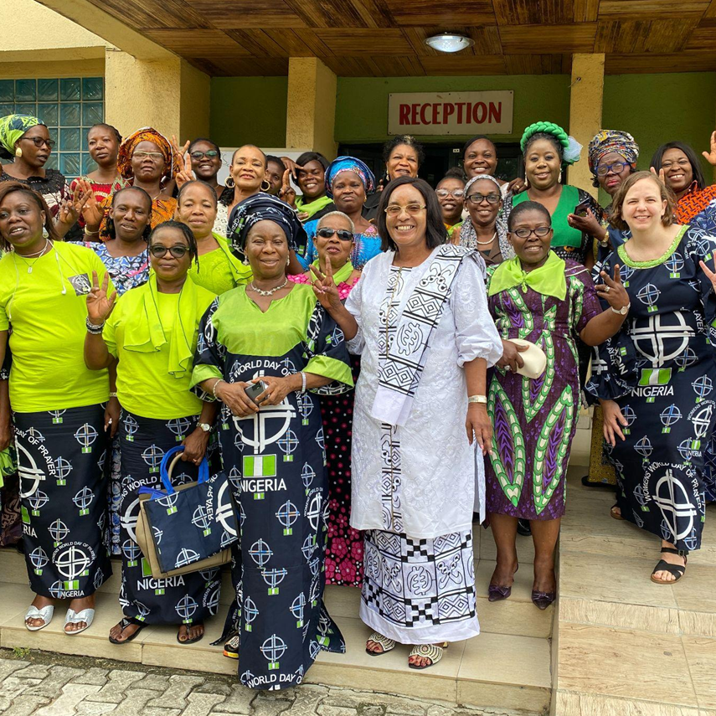
Août 2017 – Brésil
RéunionJMP internationale
Le Nigéria
a été choisi
pour devenir
le comité rédacteur
pour 2026
Equipe rédactrice du Nigéria

Slide 13
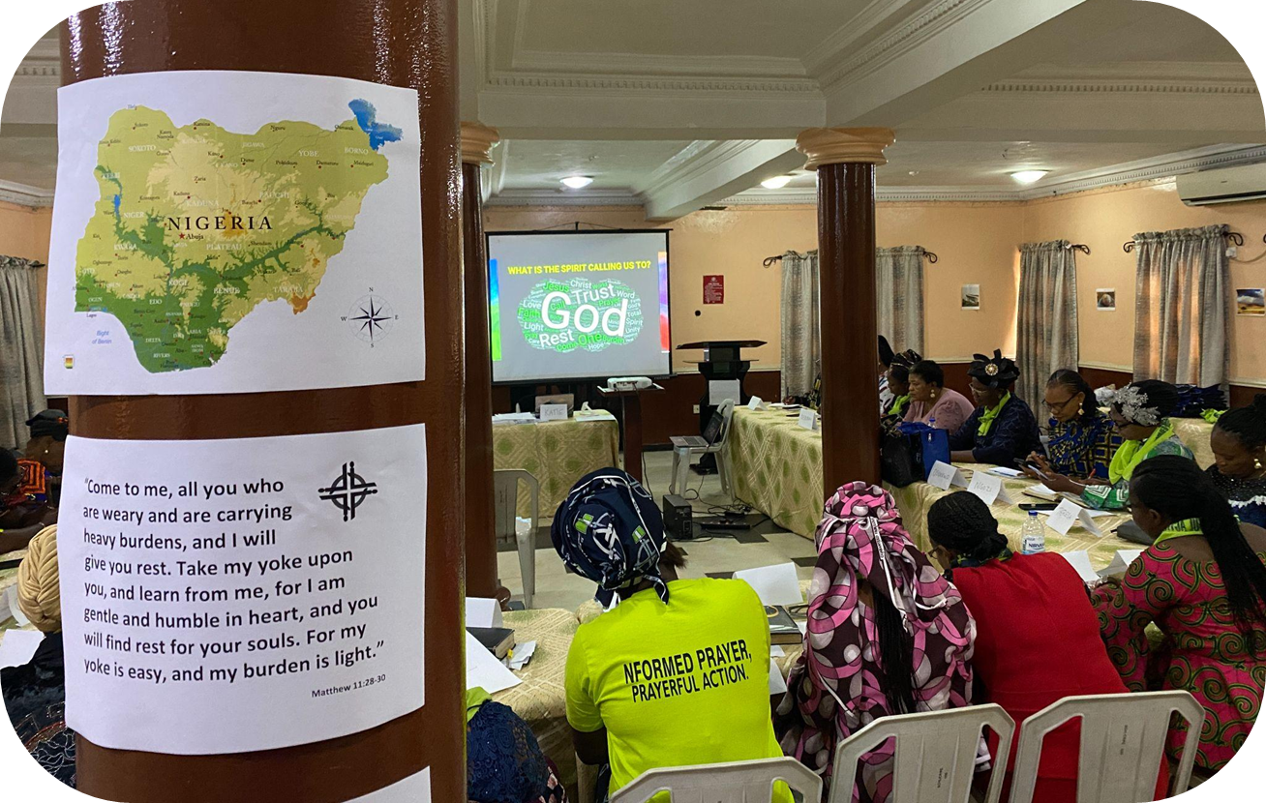
Nos sœurs Nigérianes en préparation

Slide 14
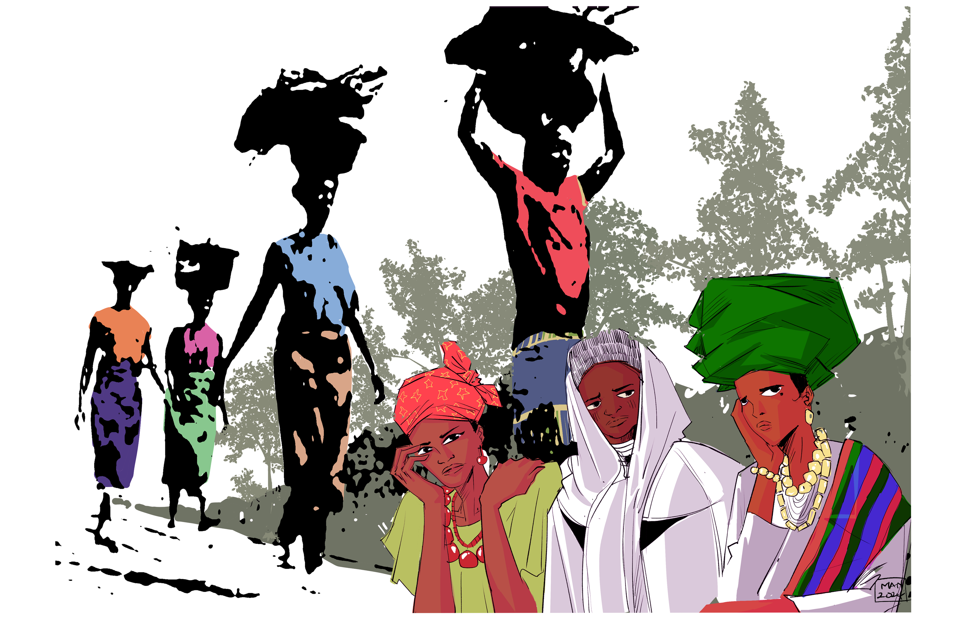

Venez,
je vous donnerai
le repos
Artiste
Gift Amarachi Ottah

Slide 15

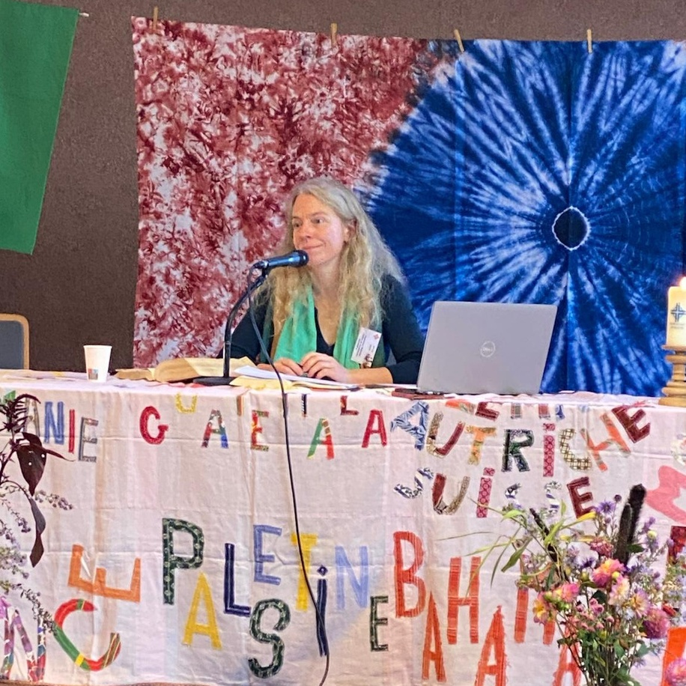
Madeleine Wieger, théologienne à Strasbourg, adhérente JMP
Méditation
Matthieu 11 : 28-30
Invitation à découvrir la loi intérieure
proposée par Jésus, celle du joug léger

Slide 16
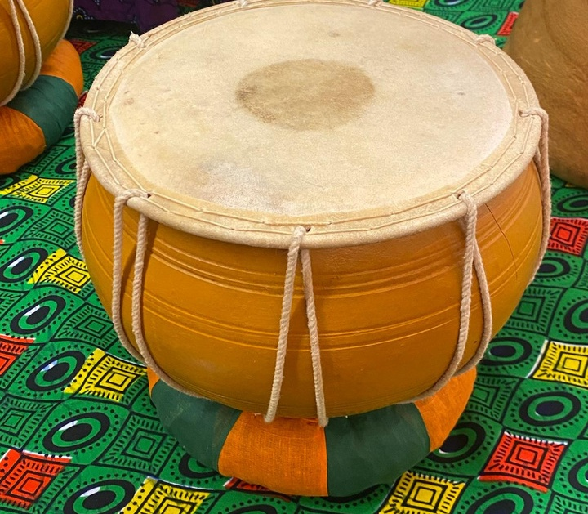
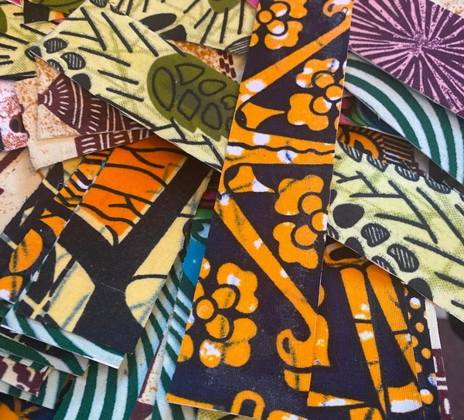
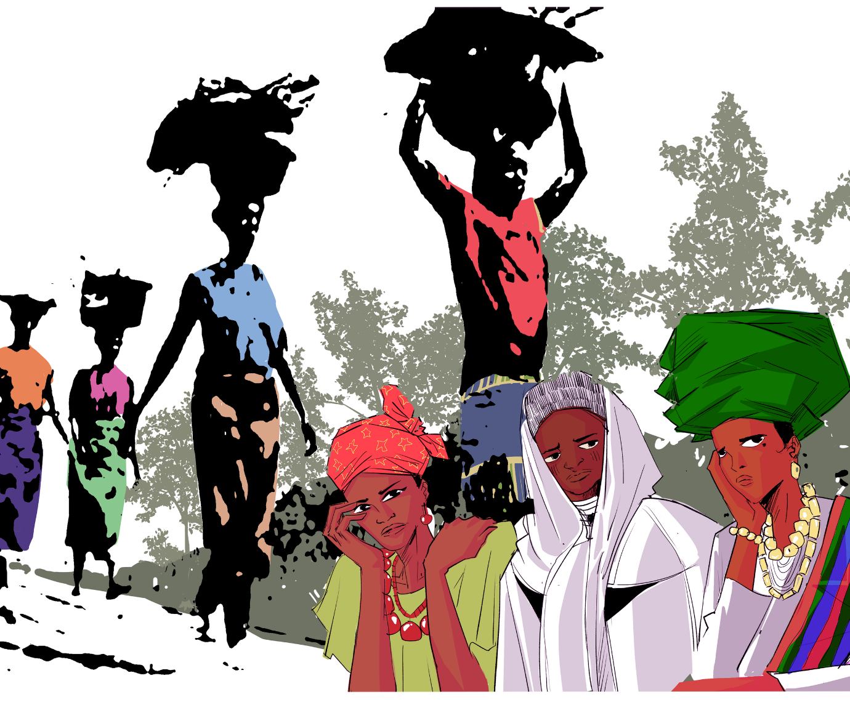
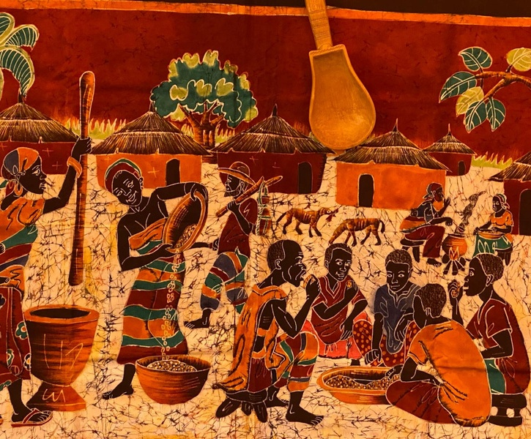
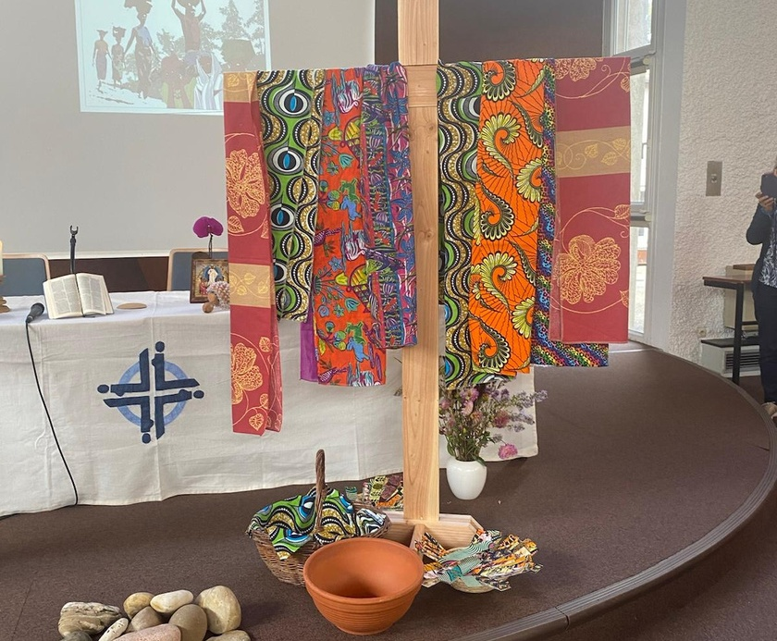
4 ateliers au choix
Ateliers création
Atelier chants
Réflexion sur le thème
Célébration
Comment trouvons nous du repos ?

Slide 17
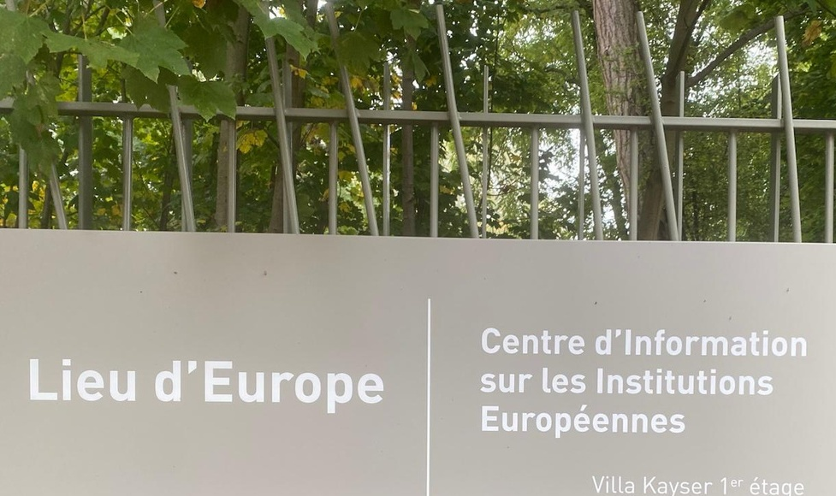
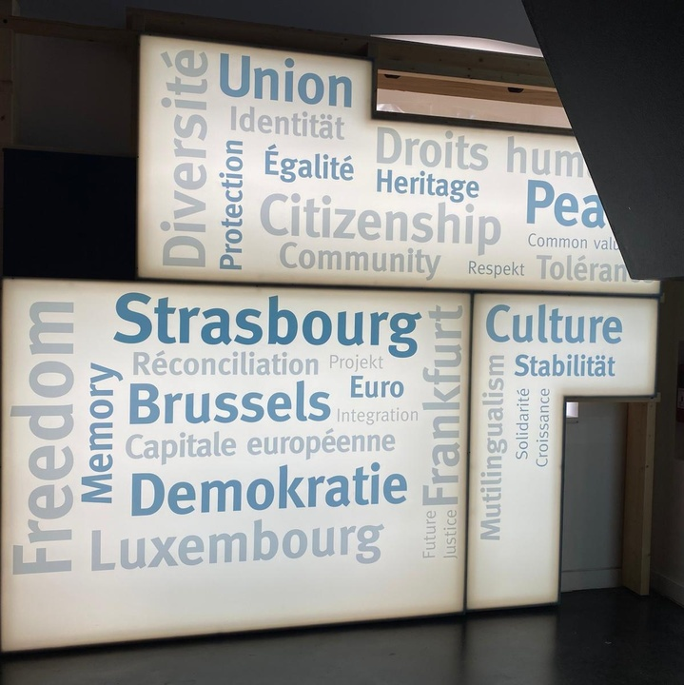
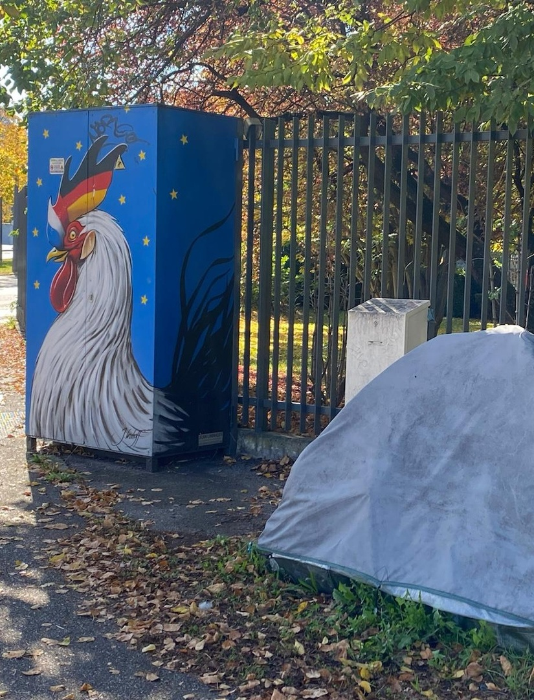

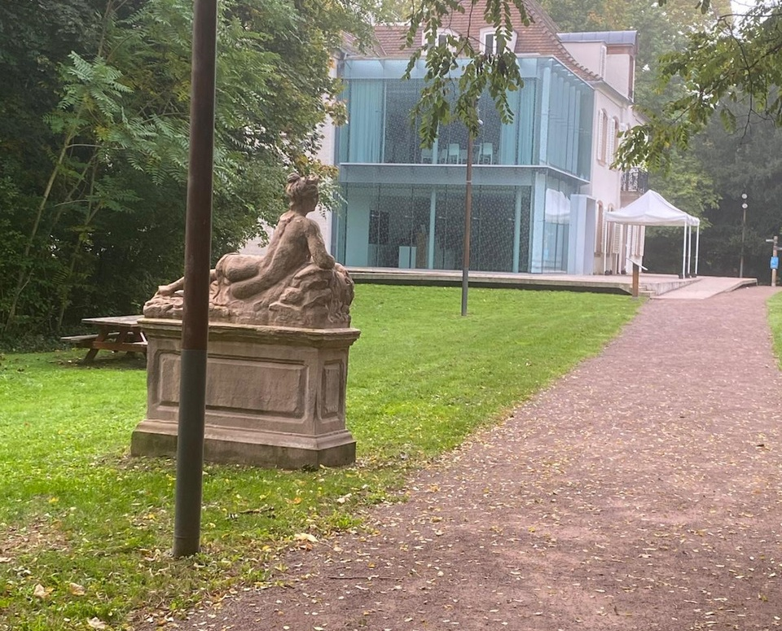
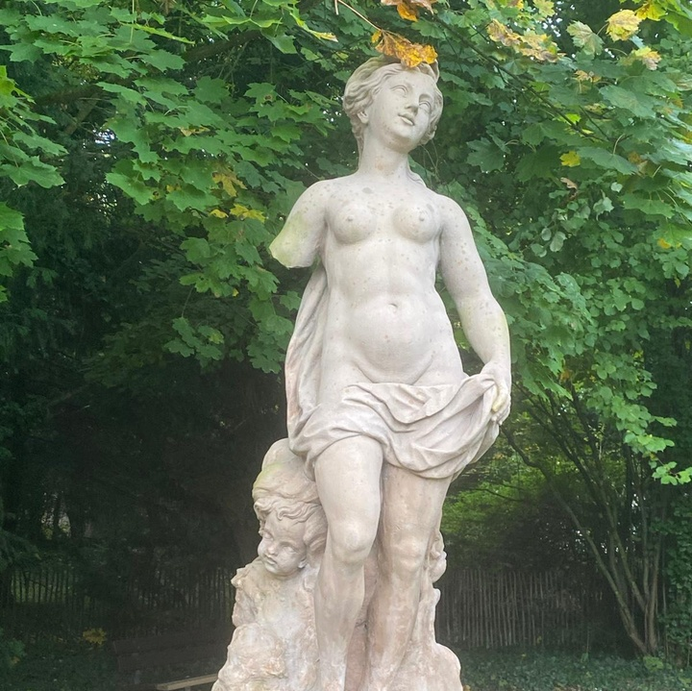
Apparement, tout le monde n’est pas logé à la même enseigne !
Promenade
récréatives

Slide 18
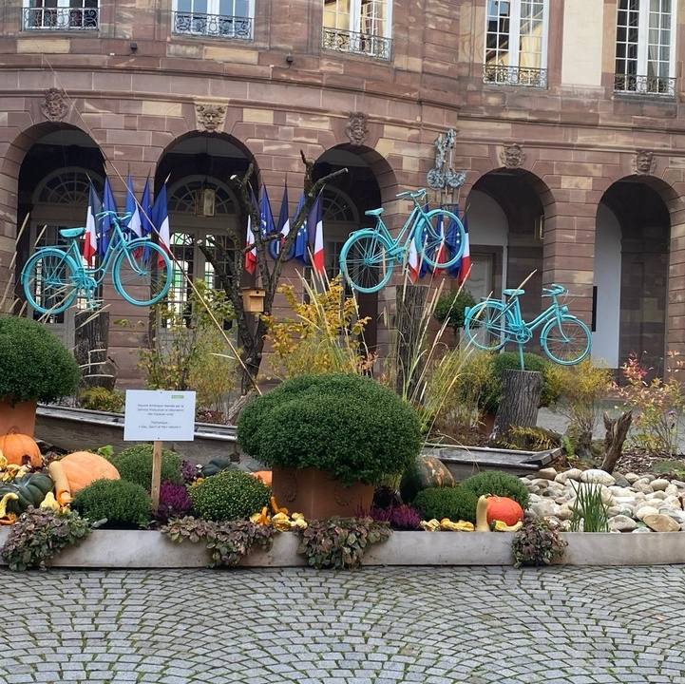
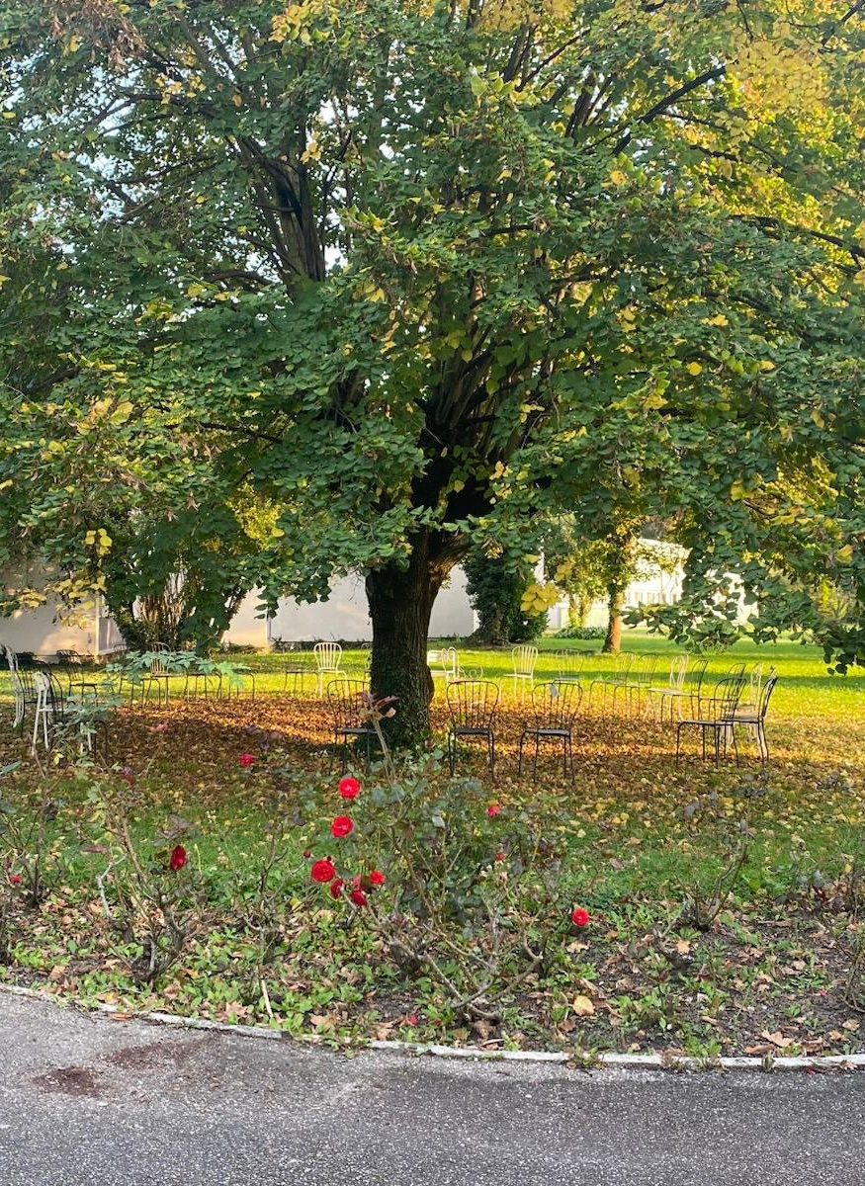
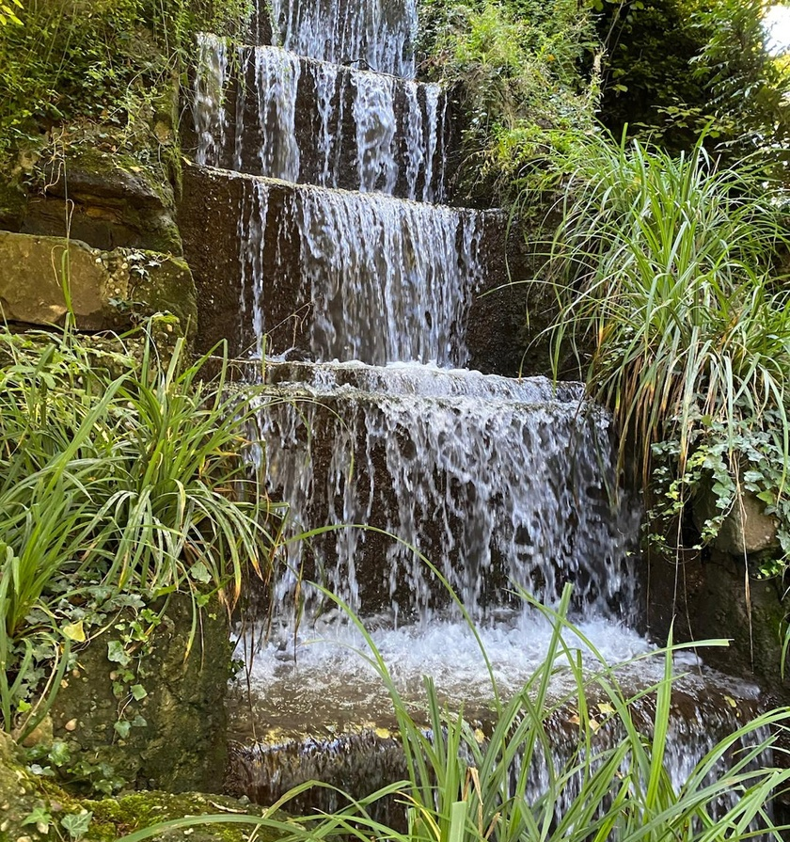
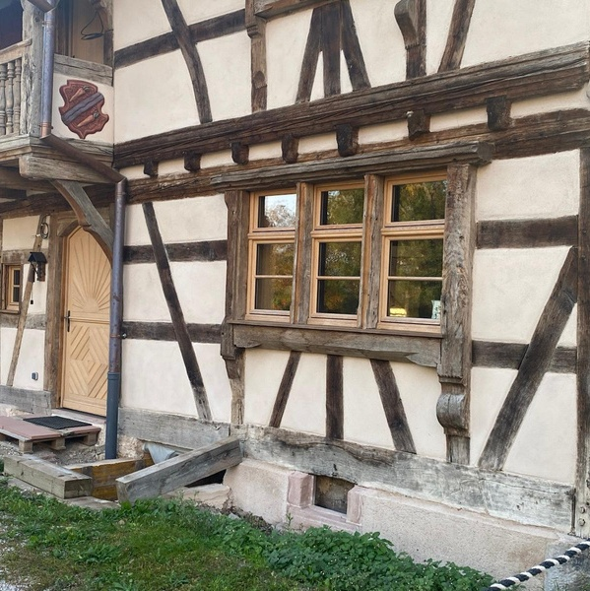
Balades à Strasbourg

Slide 19
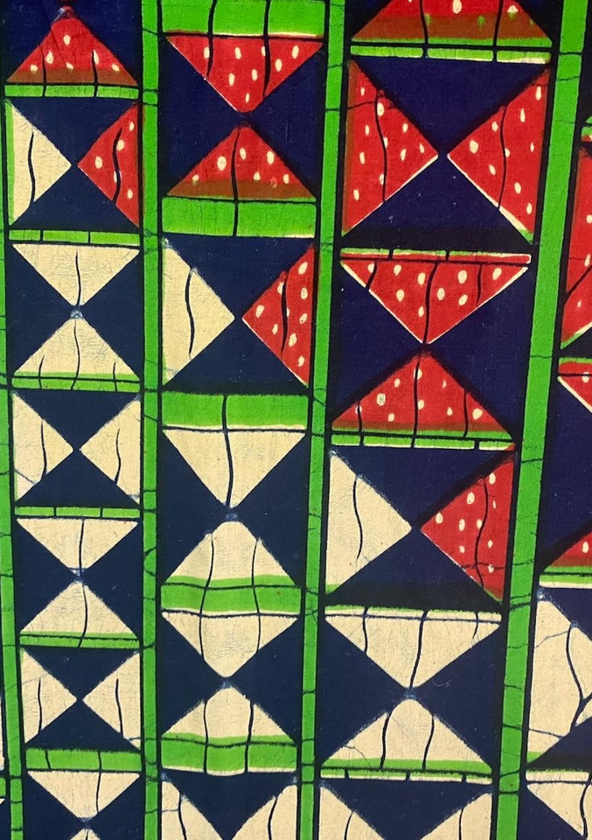
Info sur le Nigéria - Langue officielle : anglais
220
Habitants en million
250
Ethnies
500
Langues autochtones
1.7
Superfie par rapport à la France
40%
Vivent en extrême pauvreté
46%
Protestants
15%
Catholiques
54%
Musulmans

Slide 20
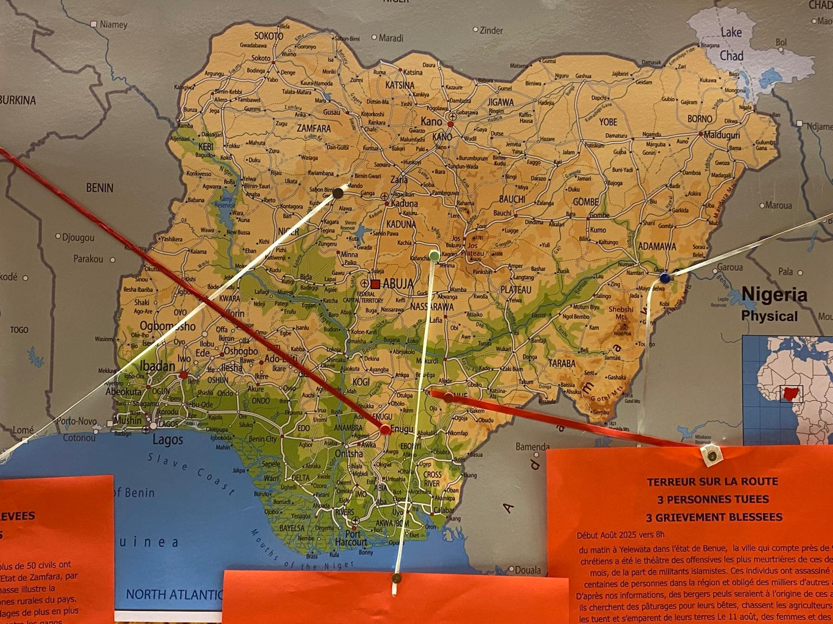
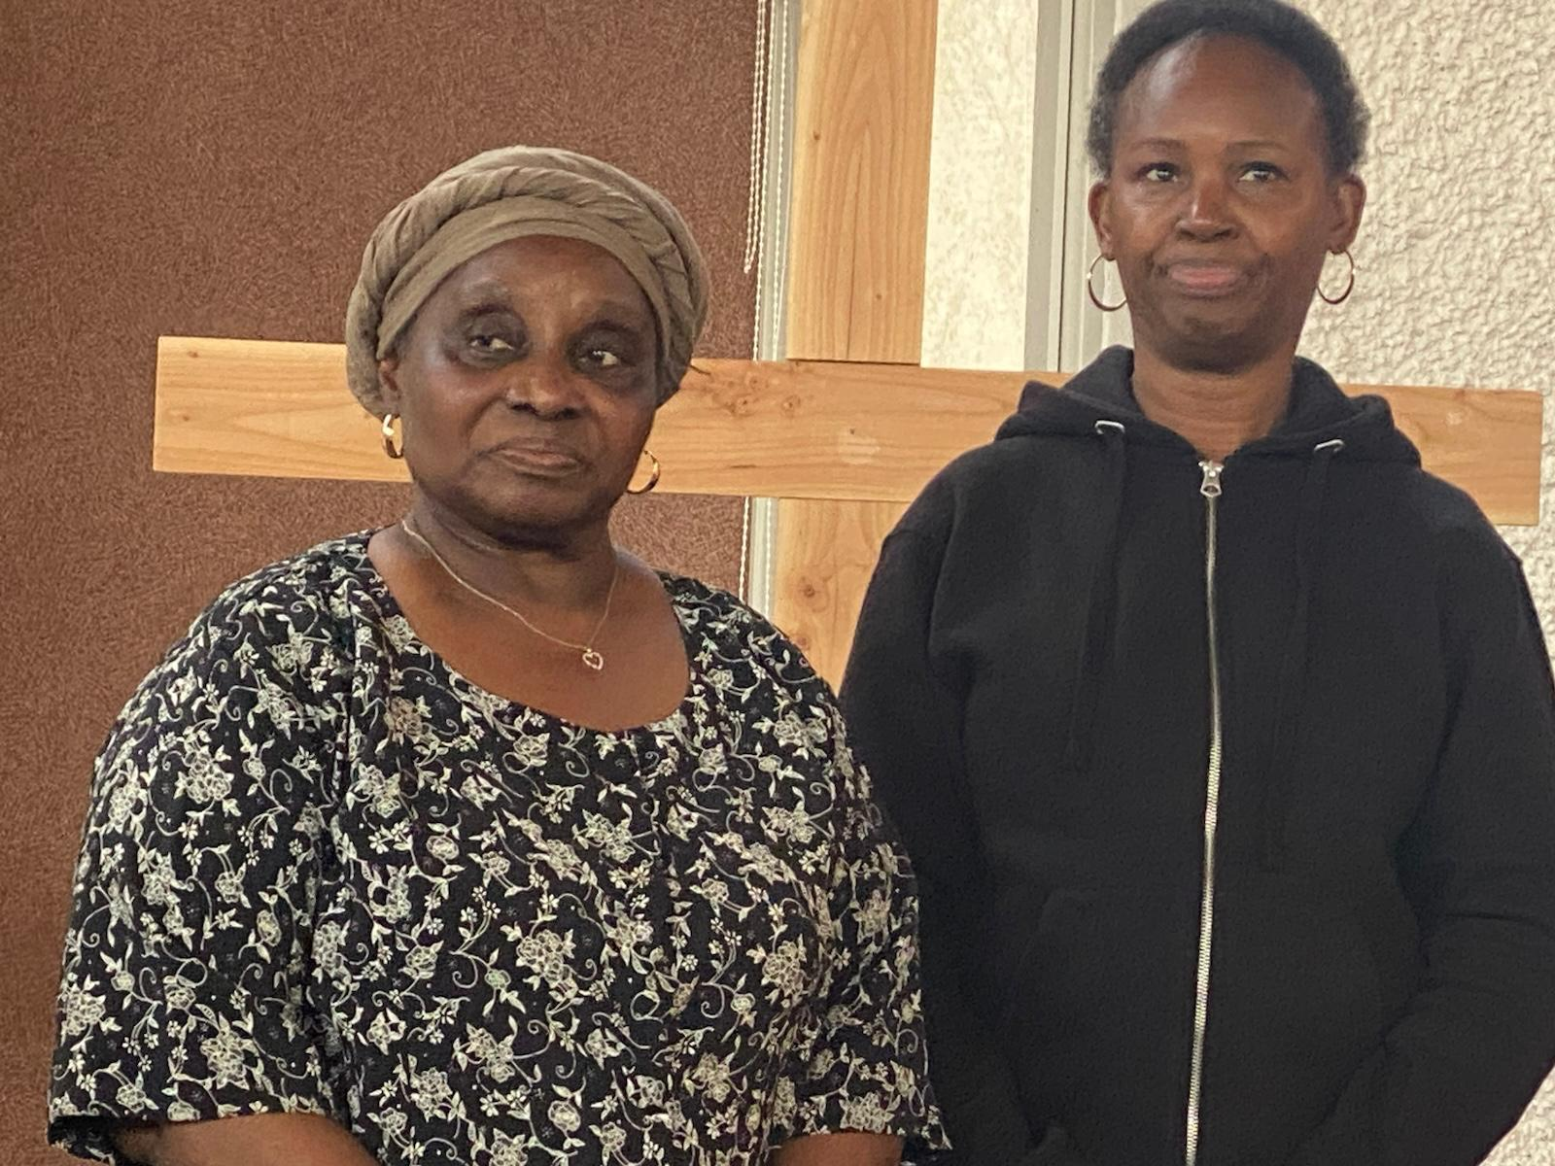
Vatican news Nigeria
Des dépêches au quotidien
Deux Nigérianes invitées à parler de leur parcours
Lien Vatican News Nigéria

Slide 21
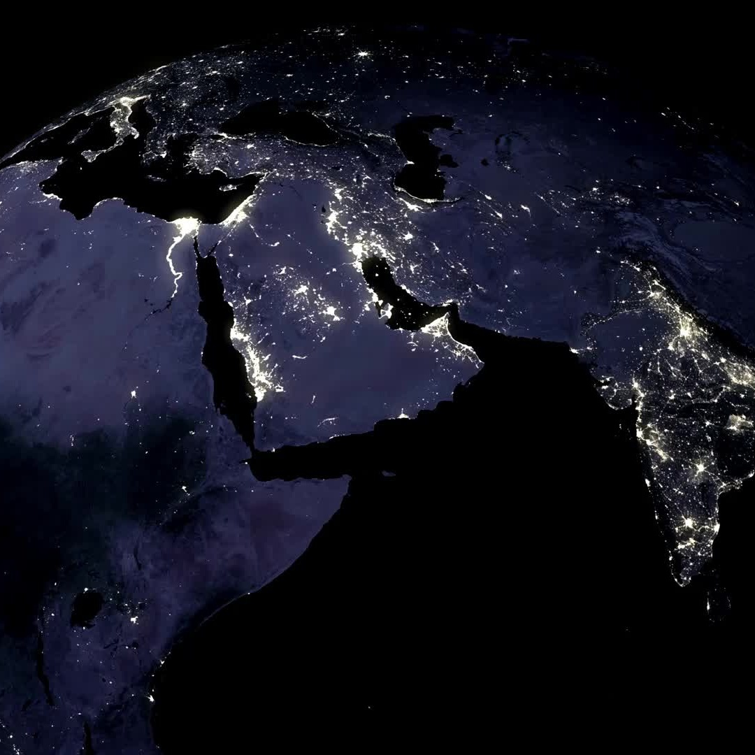
Le dessous des cartes - ARTE
20 janv. 2024 · Importante puissance diplomatique et militaire de la région, le Nigeria pourrait devenir le troisième pays le plus peuplé de la planète d’ici 2050, juste derrière l’Inde et la Chine.
Lien YouTube ARTE

Slide 22
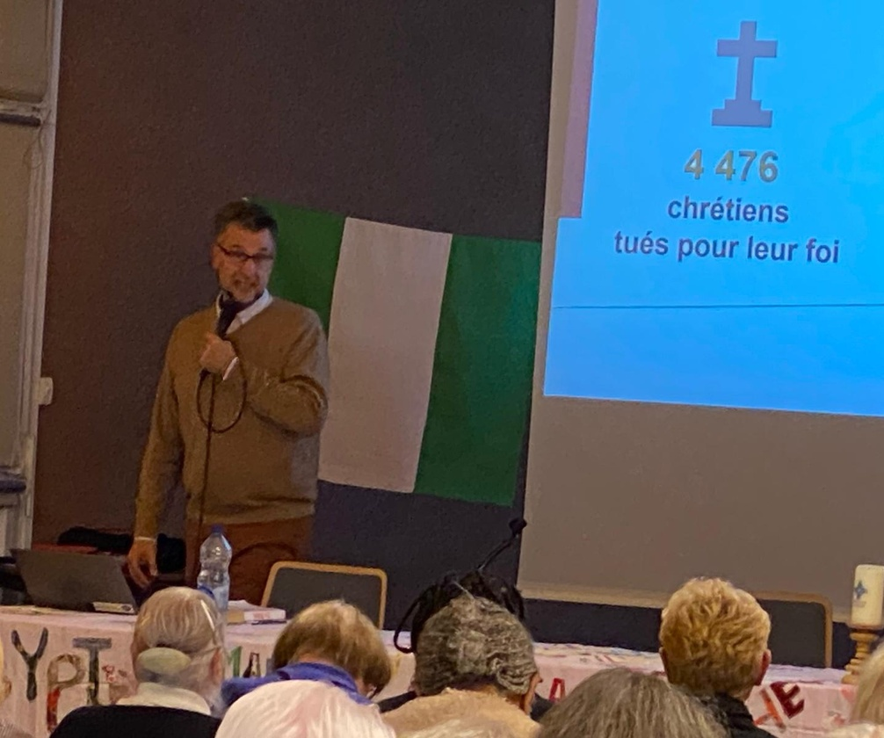
ONG “Portes Ouvertes”
Selon l’Index Mondial de Persécution 2025,
4.476 chrétien.nes tué.es pour leur foi dans le monde en 2023-24
Dont 3.100 au Nigéria
Depuis 2014,
35.080 personnes chrétiennes tuées au Nigéria
Intervention David Schutzer
Responsable région Grand Est
Site internet Portes Ouvertes

Slide 23




Autrice Nigériane,
Chimamanda NGOZI
examine avec un humour caustique la question de la race et du racisme.
Traduite dans 55 langues

Slide 24

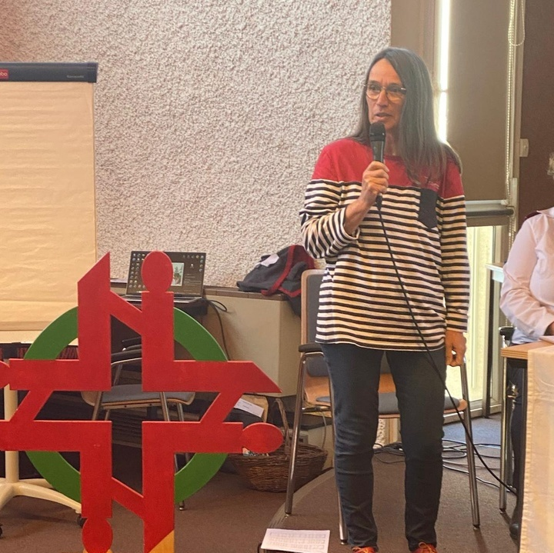
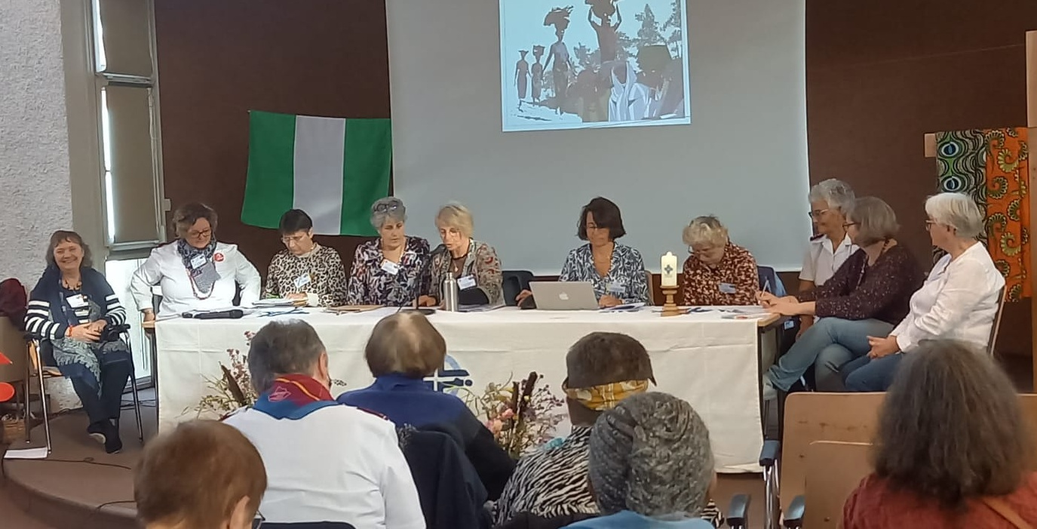




Le comité national
Assemblée Générale 2025
Un visage sur un nom, Lilianne Bauer
qui envoie le matériel JMP
De mi-octobre à mi février
présidente, Christiane Brinkert
vice présidente, Hélène Bertrand

Slide 25
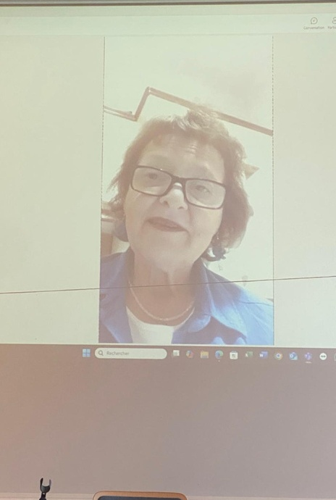


Rappels :
partenariats de prière
La Grèce en visio à Strasbourg
Un seul groupe JMP dans ce pays!
Engagement à s’habiller en noir ou porter ce badge tous les jeudis
Engagement à prier pour la paix chaque lundi à 21h en Europe

Slide 26
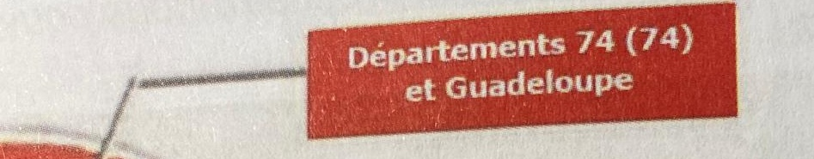
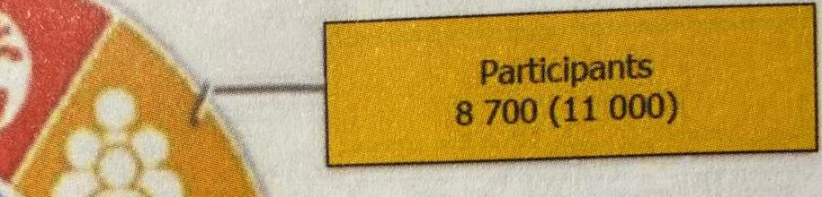



Bilan JMP 2025
La célébration 2025
Iles Cooks
en comparaison avec 2024
la Palestine

Slide 27
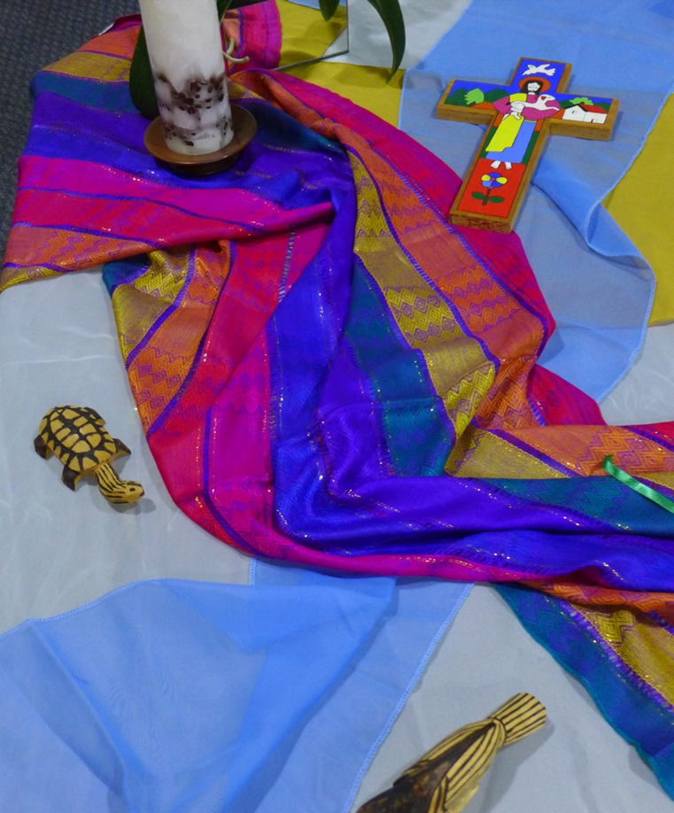
2026
Nigeria
2028
Costa
Rica
2031
Jamaïque
2027
100 ans
JMP
2030
Népal
2029
Italie
Prochaines célébrations

Slide 28
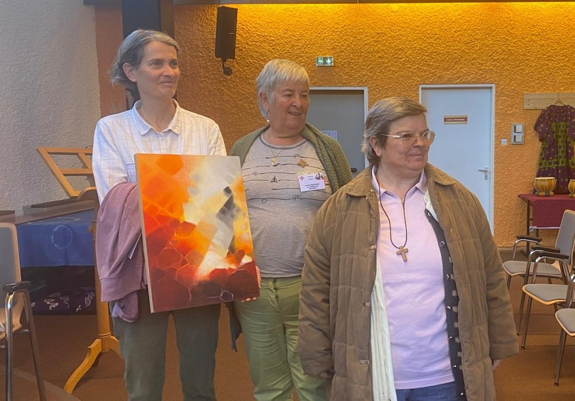
Prochaines rencontres nationales
 |  | 2026 | 2027 | 2028
 |  | LYON | ORLEANS ? | LOURDES
 |  | Région 6 Centre EST | Région 4 Centre | Région 7 Sud-Ouest
L’équipe de LYON reçoit le tableau symbolisant les femmes JMP.
Elle se prépare à nous accueillir l’an prochain.
Du 9 au 11 octobre 2026

Slide 29

A vos agendas JMP
Rencontre nationale à Lyon
Du 9 au 11 octobre 2026

Slide 30
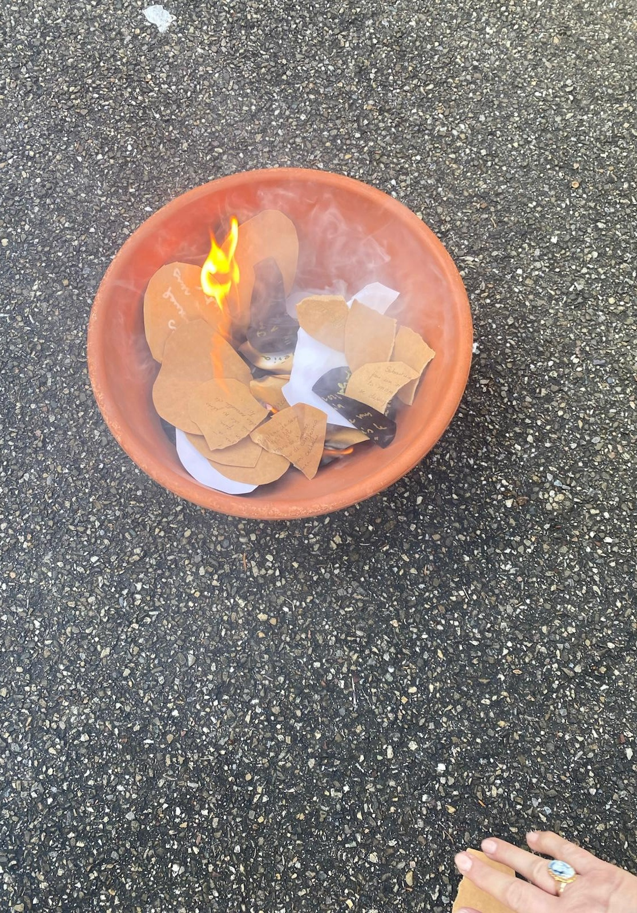
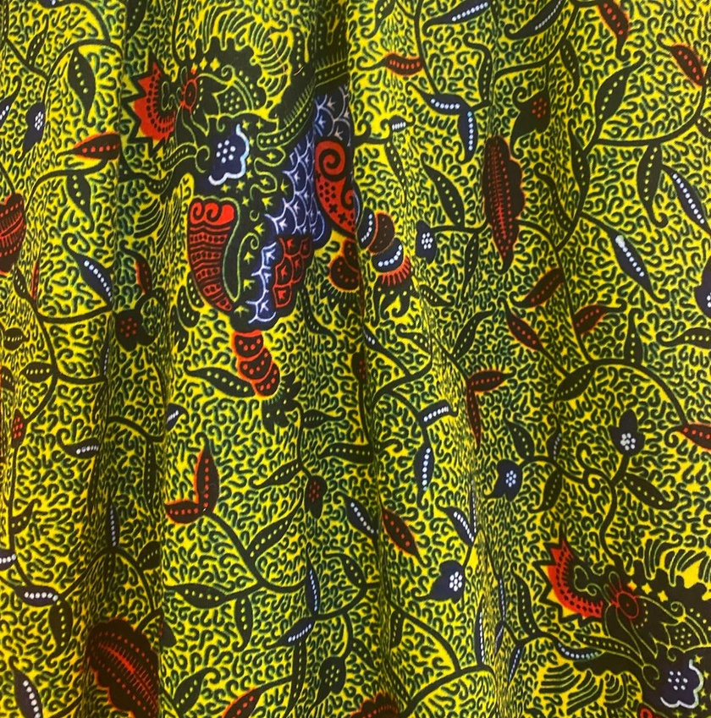

Avant de se quitter :
vivre la célébration
Se faire l’écho
des femmes Nigérianes
“Je vous
donnerai
le repos”

Slide 31







Idées Déco

Slide 32


La JMP, une vie en sororité

Slide 33

Allez, on y va !

